Slide 1
Алгоритмические структуры
и элементарные действия
1

Slide 2
Цели урока
Научиться реализовывать алгоритмы для элементарных действий мобильного робота
Познакомиться с базовыми алгоритмическими структурами
2

Slide 3
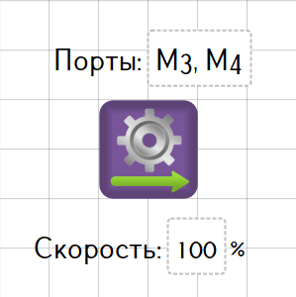
Движение вперед
Движение вперед базовой тележки задается подачей на левый и правый мотор одинаковой скорости.
В TRIK Studio для подачи мощности на мотор существует отдельный блок «Моторы вперед».
У этого блока два свойства:
Порты
Скорость.
3

Slide 4
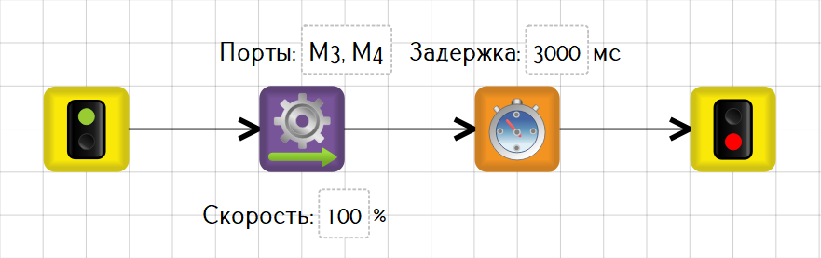
Движение вперед
4

Slide 5
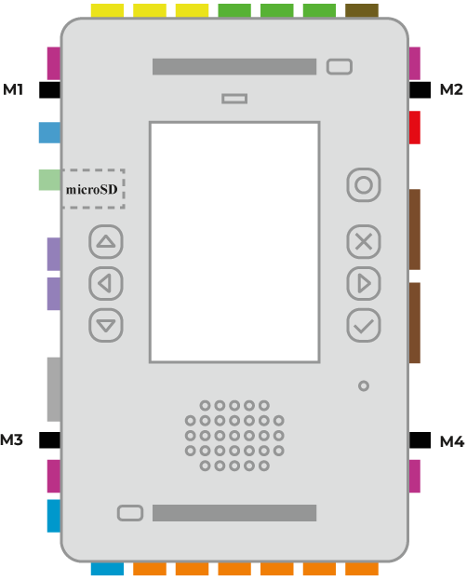
Подключение моторов
У контроллера ТРИК четыре порта для подключения силовых моторов:
M1, M2, M3 и M4.
5

Slide 6
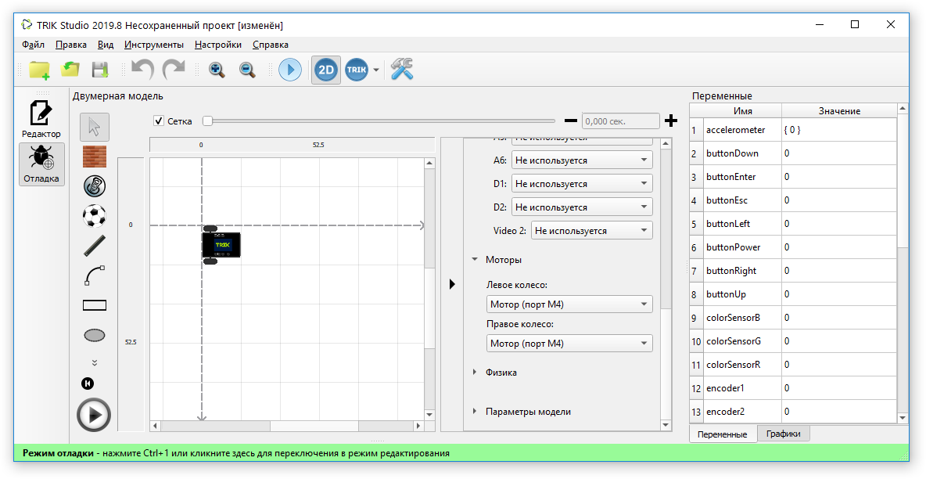
Подключение моторов
Подключение моторов в 2D-модели по умолчанию:
левый — к порту M3
правый — к порту M4.
Настройку подключения моторов можно изменить в режиме отладки на центральной панели в разделе «Моторы».
6

Slide 7
Подключение моторов
7

Slide 8
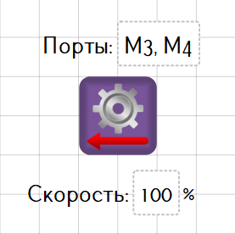
Движение назад
Движение назад выполняется аналогично.
Используем блок «Моторы назад».
8

Slide 9
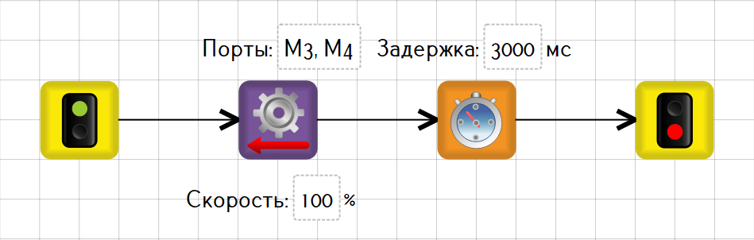
Движение назад
9

Slide 10
Движение назад
Но! Диапазон подаваемой мощности: от -100 до 100 %.
То есть для движения назад можно использовать и блок «Моторы вперед»,
подав мощность -100 %.
10

Slide 11
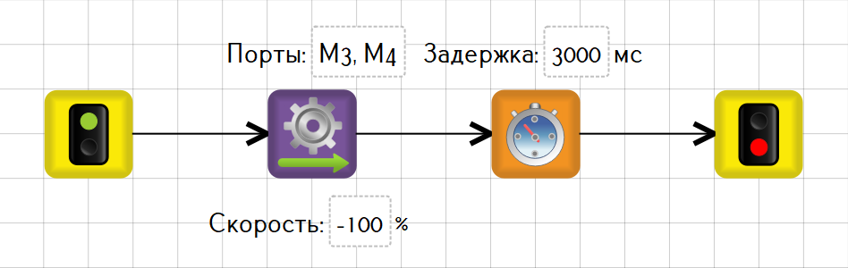
Движение назад
Но! Диапазон подаваемой мощности: от -100 до 100 %.
То есть для движения назад можно использовать и блок «Моторы вперед»,
подав мощность -100 %.
11

Slide 12
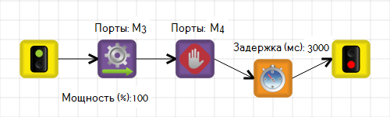
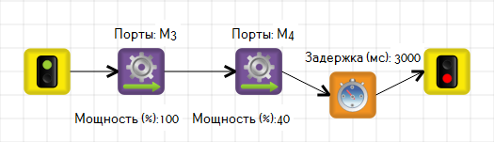
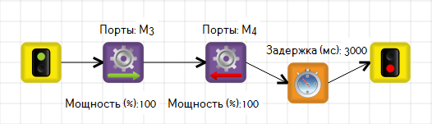
Повороты
Повороты можно разделить на 3 типа:
резкий поворот
мощность подается только на одно колесо
плавный поворот
мощность подается на два колеса, но на одно больше
поворот на месте
одинаковая мощность с разными знаками на два колеса
12

Slide 13
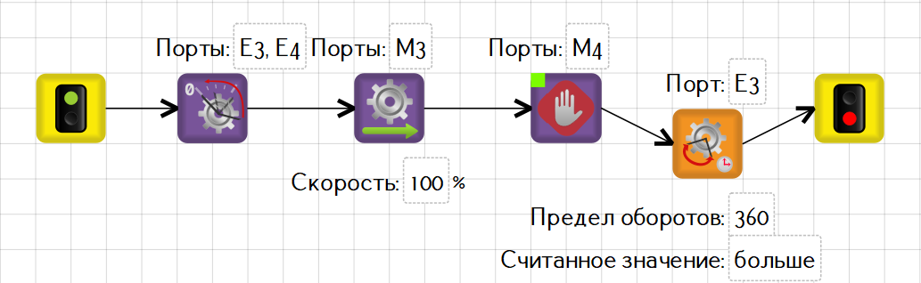
Модели алгоритмов
Представленные выше алгоритмы – тайм-модели. Движение осуществляется по таймеру. Это «плохой» подход, так как в этом случае выполняемое действие зависит от заряда аккумулятора.
Правильно будет использовать ожидание значения энкодеров.
В этом случае перед элементарным действием необходимо сбросить значения энкодеров.
Остальные элементарные действия (движение назад, повороты) реализуются аналогично.
13

Slide 14
Модели алгоритмов
Ждать до того момента, когда показание энкодера станет больше 360
14

Slide 15
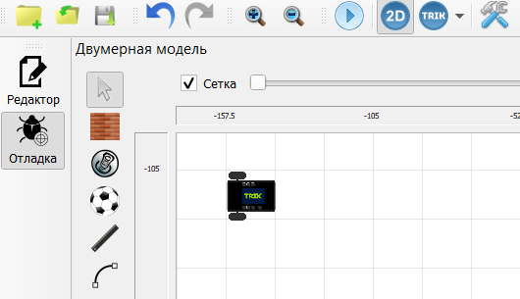
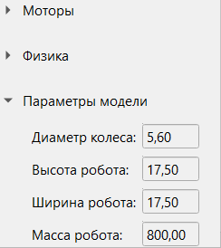
Точные перемещения
Также, в режиме «отладка» всегда можно посмотреть параметры визуальной модели
Для удобства длина и размер базы робота совпадают с размером клетки (17,5 см)
Поставьте галочку «Сетка». Теперь вы можете отслеживать точные перемещения модели.
1 клетка = 17,5 см
15

Slide 16
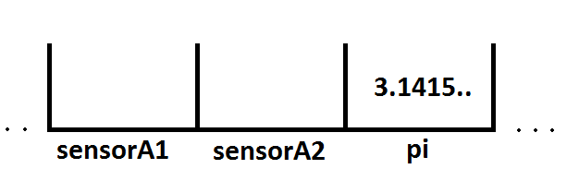
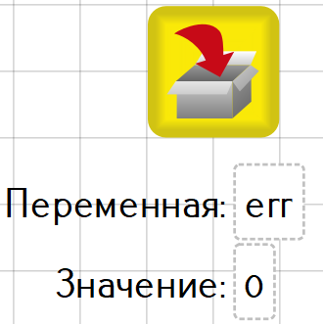
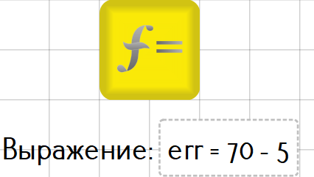
Переменные
Переменная — поименованная область памяти.
В TRIK Studio можно ввести свои переменные, используя блоки:
«Инициализация переменной»
«Выражение»
16

Slide 17
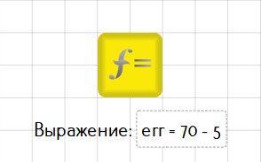
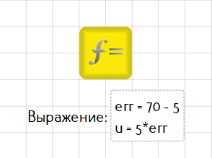
Переменные
В блоке «Выражение» можно как создавать новые переменные, так и записывать выражения.
Нецелые числа пишутся через точку.
Например: 1.75
Для перехода на новую строку используйте «Shift» + «Enter»
Созданным переменным можно присваивать другие переменные, если последние были объявлены и инициализированы ранее.
Например: u = 5*err
17

Slide 18
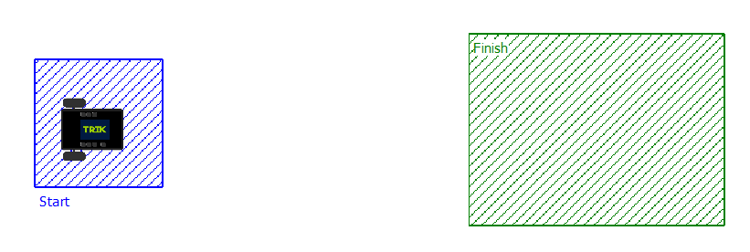
Энкодеры. Задача
Задача 2.1.1 Робот находится в синей зоне старта. Робот должен проехать вперед, развернуться на 180°между зонами старта и финиша, проехать задом и остановиться в зеленой зоне финиша. Использовать энкодерную модель.
18

Slide 19
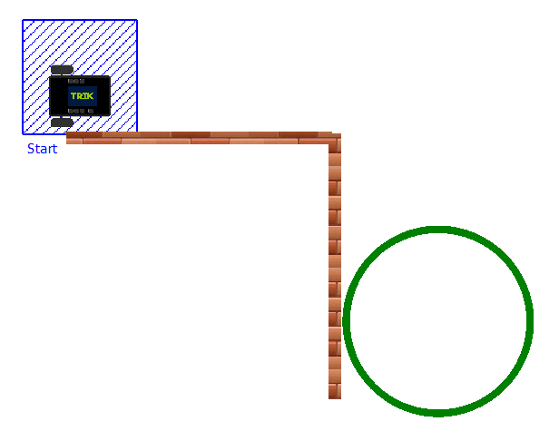
Энкодеры. Задача
Задача 2.1.2. Обогнуть угол. Робот должен проехать вперед со скоростью 60, повернуть на 90°, проехать вперед с максимальной скоростью и остановиться в зеленом круге. Использовать энкодерную модель.
19

Slide 20
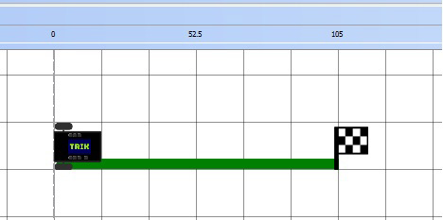
Точные перемещения. Задача
Задача 2.1.3. Проехать вперед ровно на 1 метр и 5 сантиметров. Использовать энкодерную модель.
Вам пригодятся следующие параметры:
d = 5.6 см (диаметр колеса)
CPR = 360 (полный оборот колеса)
20

Slide 21
Точные перемещения. Решение
Решение.
Для решения этой задачи необходимо вспомнить элементарные формулы из курса школьной математики: расчет длины окружности и угла поворота.
Введем следующие переменные:
d — диаметр колеса робота
dist — расстояние, которое необходимо проехать роботу
cpr — один оборот колеса в градусах (количество сигналов на оборот)
p — длина окружности
en — количество энкодеров
21

Slide 22
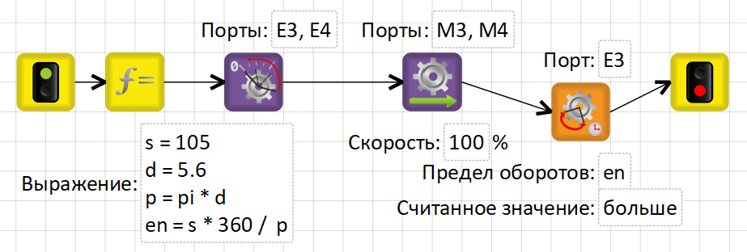
Точные перемещения. Решение
22

Slide 23
Точные перемещения. Задача
Задача 2.1.4. (самостоятельно) Развернуться на месте ровно на 90 градусов. Использовать энкодерную модель.
Для решения вам понадобится дополнительный параметр:
b = 15.4 см (ширина колеи робота)
23

Slide 24
Алгоритм
Алгоритм — набор инструкций, описывающих порядок действий исполнителя для достижения результата решения задачи за конечное число действий, при любом наборе исходных данных.
Начало
Исполнитель: робот или любое другое устройство
Инструкции: включить мотор, ждать 3 секунды, повернуть серводвигатель на 80 градусов, включить диод и т.д.
Действие 1
Действие 2
Блок-схема — распространенный тип схем (графических моделей), описывающих алгоритмы или процессы, в которых отдельные шаги изображаются в виде блоков различной формы, соединенных между собой линиями, указывающими направление последовательности.
Действие 3
Конец
24

Slide 25
Алгоритмические структуры
Следование (последовательность) — однократное выполнение операций в том порядке, в котором они записаны в тексте программы.
Ветвление — однократное выполнение одной из двух или более операций, в зависимости от выполнения заданного условия.
Цикл — многократное исполнение одной и той же операции до тех пор, пока выполняется заданное условие
25

Slide 26
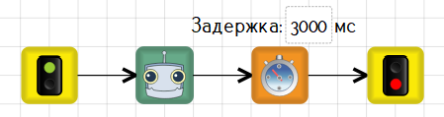
Следование
Следование (последовательность) — однократное выполнение операций в том порядке, в котором они записаны в тексте программы.
Блок-схема
Псевдокод
Начало
speed=-100;
brick.motor(M2).setPower(100)
brick.motor.(M3).setPower(speed)
script.wait(2000)
действие 1
действие 2
Пример в TRIK Studio
Пример в TRIK Studio
Конец
26

Slide 27
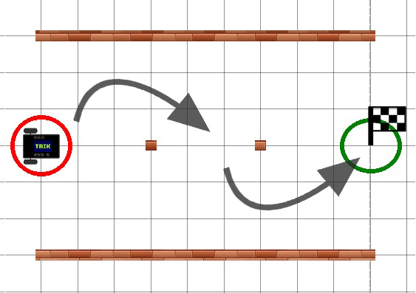
Следование. Задача
Задача 2.1.5. (самостоятельно) Написать алгоритм движения модели «змейкой». Использовать энкодерную модель.
27

Slide 28
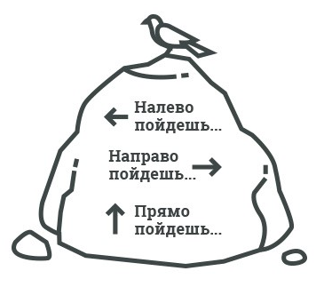
Ветвление
Выполнение программы идет по одной из двух, нескольких или множества ветвей. Выбор ветви зависит от условия на входе ветвления и поступивших сюда данных.
Существует две основные формы условной инструкции, встречающиеся в реальных языках программирования:
условный оператор (оператор if)
оператор многозначного выбора (оператор switch)
28

Slide 29
Ветвление. Условный оператор
Условный оператор реализует выполнение одной последовательности (ветви) команд при условии, что некоторое логическое выражение (условие) принимает значение «истина», и другой последовательности (ветви), если выражение "ложно". Любая из этих последовательностей может быть "пустой", т.е. не выполнять никаких действий.
Встречаются следующие формы условного оператора:
Условный оператор с одной ветвью
Условный оператор с двумя ветвями
Условный оператор с несколькими условиями
29

Slide 30
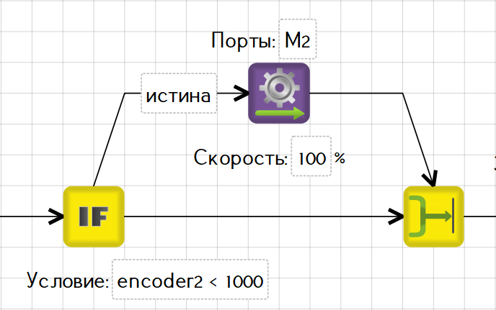
Условный оператор с 1 ветвью
Блок-схема
Псевдокод
if (brick.encoder(E2).read() < 1000):
brick.motor(M2).setPower(100)
Условие
истина
Пример в TRIK Studio
действие 1
ложь
30

Slide 31
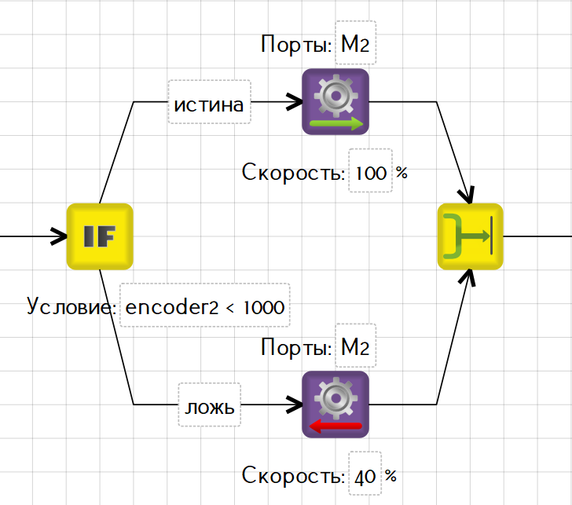
Условный оператор с 2 ветвями
Блок-схема
Псевдокод
if (brick.encoder(E2).read() < 1000):
brick.motor(M2).setPower(100)
else:
brick.motor(M2).setPower(-40)
Условие
истина
ложь
Пример в TRIK Studio
действие 1
действие 2
31

Slide 32
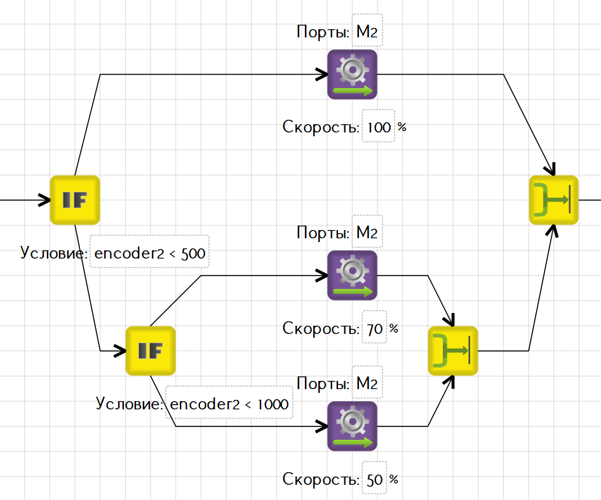
Несколько условий
Блок-схема
Псевдокод
if (brick.encoder(E2).read() < 500):
brick.motor(M2).setPower(100)
elif (brick.encoder(E2).read() < 1000):
brick.motor(M2).setPower(70)
else:
brick.motor(M1).setPower(50)
script.wait(2000)
Условие
нет
да
Действие 1
Условие
нет
да
Пример в TRIK Studio
Действие 2
Действие 3
32

Slide 33
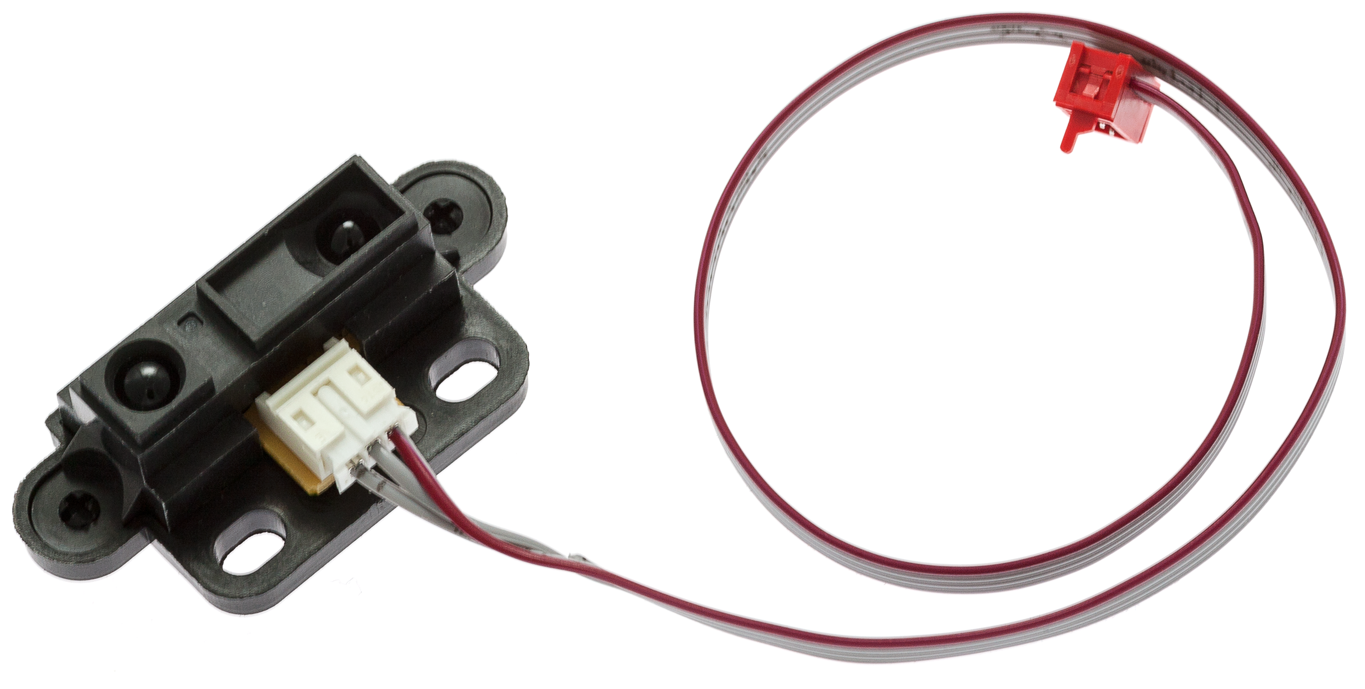
Ветвление. Задача
Задача 2.1.6. вывести на экран грустный смайлик, если робот далеко от стены, и веселый, если близко, на 3 секунды или дольше. За границу считать значение 50 ИК датчика.
Инфракрасный датчик расстояния — аналоговый датчик для измерения расстояния.
Рабочий диапазон: 10–80 см.
В TRIK Studio все датчики подключаются на панели «Настройка сенсоров».
33

Slide 34
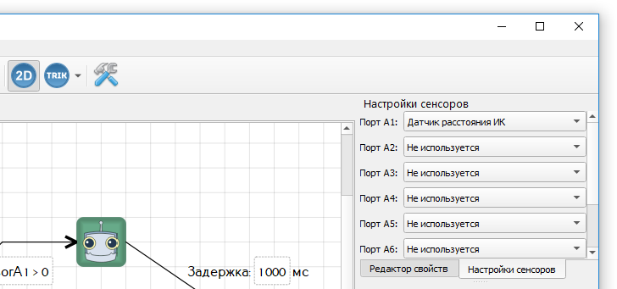
Ветвление. Задача
Задача 2.1.6. вывести на экран грустный смайлик, если робот далеко от стены, и веселый, если близко, на 3 секунды или дольше. За границу считать значение 50 ИК датчика.
В TRIK Studio все датчики подключаются на панели «Настройка сенсоров».
34

Slide 35
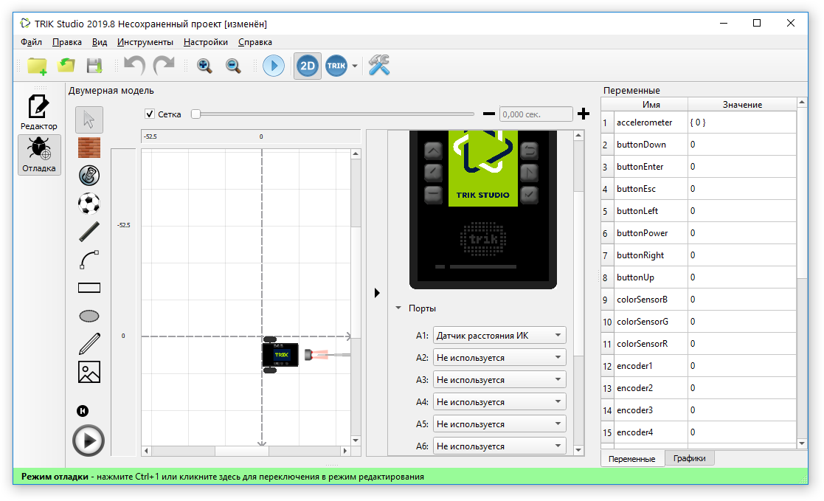
Ветвление. Задача
Задача 2.1.6. вывести на экран грустный смайлик, если робот далеко от стены, и веселый, если близко, на 3 секунды или дольше. За границу считать значение 50 ИК датчика.
Или в режиме 2D-модели на панели «Порты».
35

Slide 36
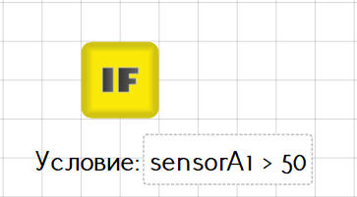
Ветвление. Задача
Задача 2.1.6. вывести на экран грустный смайлик, если робот далеко от стены, и веселый, если близко, на 3 секунды или дольше. За границу считать значение 50 ИК датчика.
Для ветвления в TRIK Studio используется блок «Условие», у которого имеется только одно свойство — само условие.
Использование значений датчика осуществляется в TRIK Studio через сенсорные переменные.
При подключении датчика:
к порту A1 используется сенсорная переменная sensorA1
к порту A2 — sensorA2
и т.д.
Сенсорной переменной нельзя присвоить значение. В нее записывается регулярно показание с датчика
36

Slide 37
Операторы
Для задания различных условий роботу необходимы операторы сравнения и логические операторы.
Операторы сравнения
Оператор | Синтаксис | Пример
равенство | == | enterButton == 1
неравенство | != | rightButton != 0
больше | > | sensorA1 > 50
меньше | < | sensorA2 < 30
больше или равно | >= | sensorA3 >= 50
меньше или равно | <= | sensorA4 <= 50
37

Slide 38
Операторы
Для задания различных условий роботу необходимы операторы сравнения и логические операторы.
Логические операторы
Оператор | Синтаксис | Пример
логическое отрицание, НЕ | ! | !flag
логическое умножение, И | && или and | (sensorA1>20) and (sensorA1<60)
логическое сложение, ИЛИ | || или or | (sensorA1<30) or (sensorA1>70)
38

Slide 39
Ветвление. Задача
Задача 2.1.6. вывести на экран грустный смайлик, если робот далеко от стены, и веселый, если близко, на 3 секунды или дольше. За границу считать значение 50 ИК датчика.
Инфракрасный датчик расстояния — аналоговый датчик для измерения расстояния.
Рабочий диапазон: 10–80 см.
Начало
нет
sensorA1>50
да
Нарисовать веселый смайл
Нарисовать грустный смайл
подождать 3 секунды
Конец
39

Slide 40
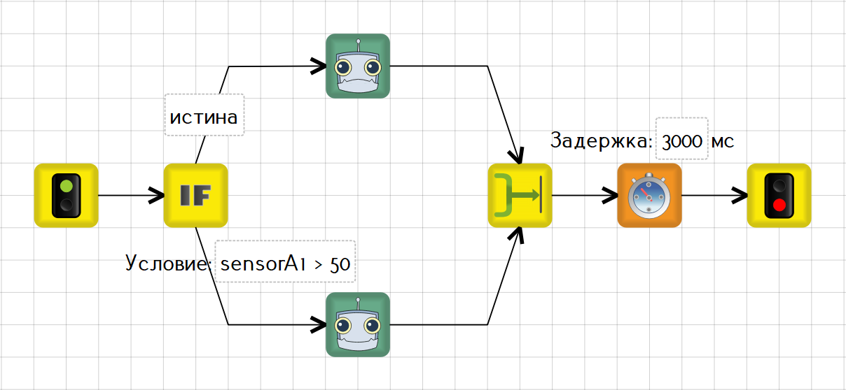
Ветвление. Задача
Задача 2.1.6. вывести на экран грустный смайлик, если робот далеко от стены, и веселый, если близко, на 3 секунды или дольше. За границу считать значение 50 ИК датчика.
Псевдокод
Решение в TRIK Studio
if (brick.sensor(A1).read() > 50):
brick.sadSmile()
else:
brick.smile()
script.wait(3000)
На связях, идущих от условия, указывается в свойствах истина и ложь для определения дальнейших действий, когда условие верно, и когда — нет.
40

Slide 41
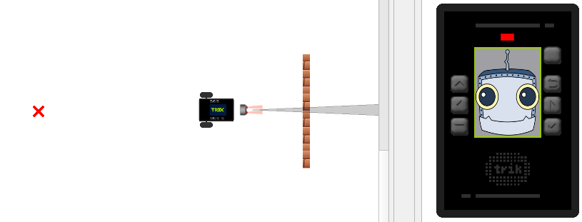
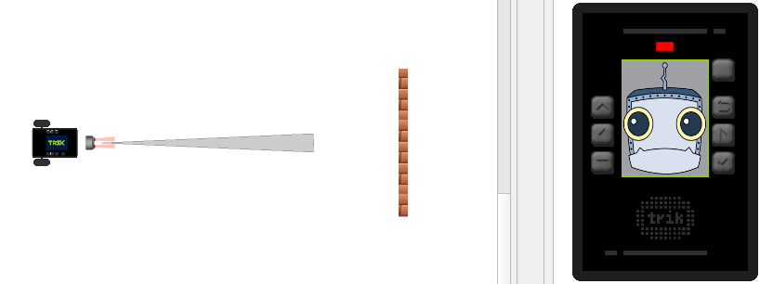
Ветвление. Задача
Для проверки задачи используйте 2 разных поля: на одном стена близко к роботу, на другом - далеко.
Для проверки можно использовать поля 2.1.6 – field1.xml, 2.1.6 – field2.xml
41

Slide 42
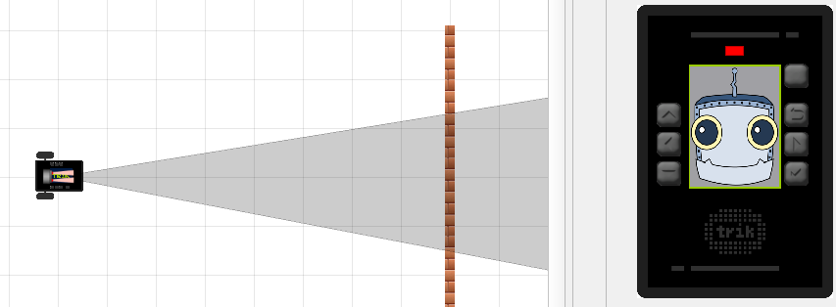
Ветвление. Задача
Задача 2.1.7 (самостоятельно) Вывести на экран:
Веселый смайлик, если ИК датчик выдает до 40.
Слово «неопределенность», если ИК датчик выдает от 40 до 60.
Грустный смайлик — в противном случае.
42

Slide 43
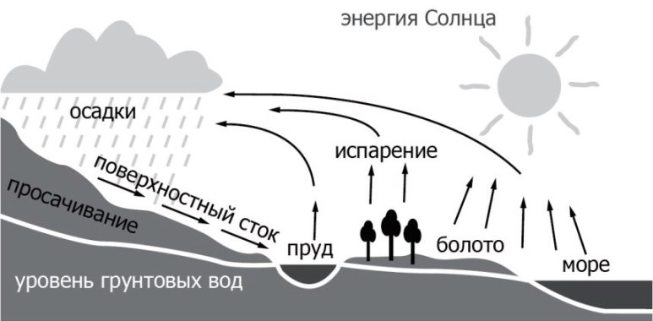
Цикл
Цикл — управляющая конструкция в языках программирования для организации многократного выполнения набора инструкций.
Существует 4 основных вида циклов:
Безусловные циклы
Цикл с предусловием
Цикл с постусловием
Цикл со счетчиком
43

Slide 44
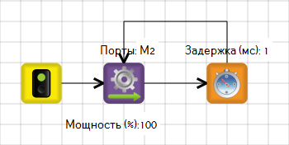
Цикл безусловный
Блок-схема
Псевдокод
Начало
while True:
brick.motor(M2).setPower(100)
Условие
действие 1
Пример в TRIK Studio
В этом случае у программы может не быть конца!
44

Slide 45
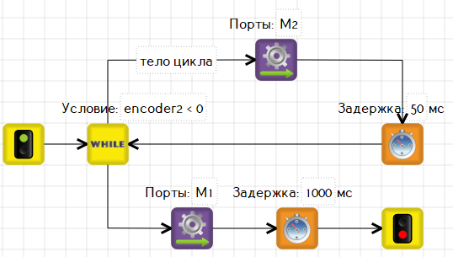
Цикл с предусловием
Блок-схема
Псевдокод
Начало
while brick.encoder(E2).read() < 500:
brick.motor(M2).setPower(100)
brick.motor(M1).setPower(100)
Условие
нет
да
действие 1
Пример в TRIK Studio
действие 2
Конец
45

Slide 46
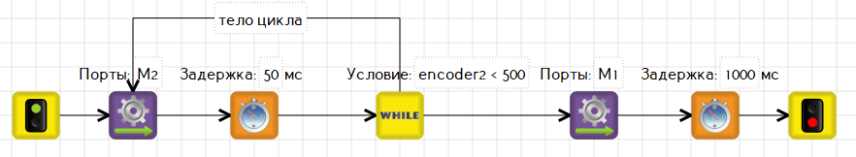
Цикл с постусловием
Блок-схема
Псевдокод
Начало
do {
brcik.motor(M2).setPower(100)
script.wait(1)
} while (brick.encoder(E2).read() < 500)
brick.motor(M1).setPower(100)
действие 1
Условие
нет
да
Пример в TRIK Studio
действие 2
Конец
46

Slide 47
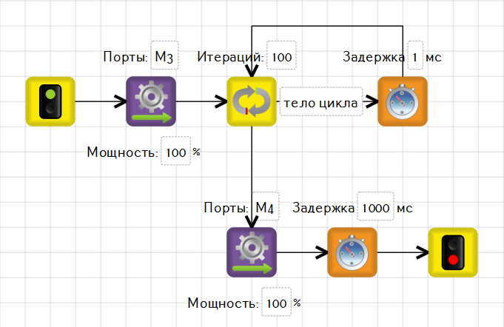
Цикл с итерациями
Блок-схема
Псевдокод
robot.motor.[M3].setPower(100);
for (i = 0; i < 1000; i++)
robot.wait(1);
robot.motor.[M4].setPower(100);
Начало
Счетчик с условием
итерация
итерация
Пример в TRIK Studio
действие 1
действие 2
Конец
47

Slide 48
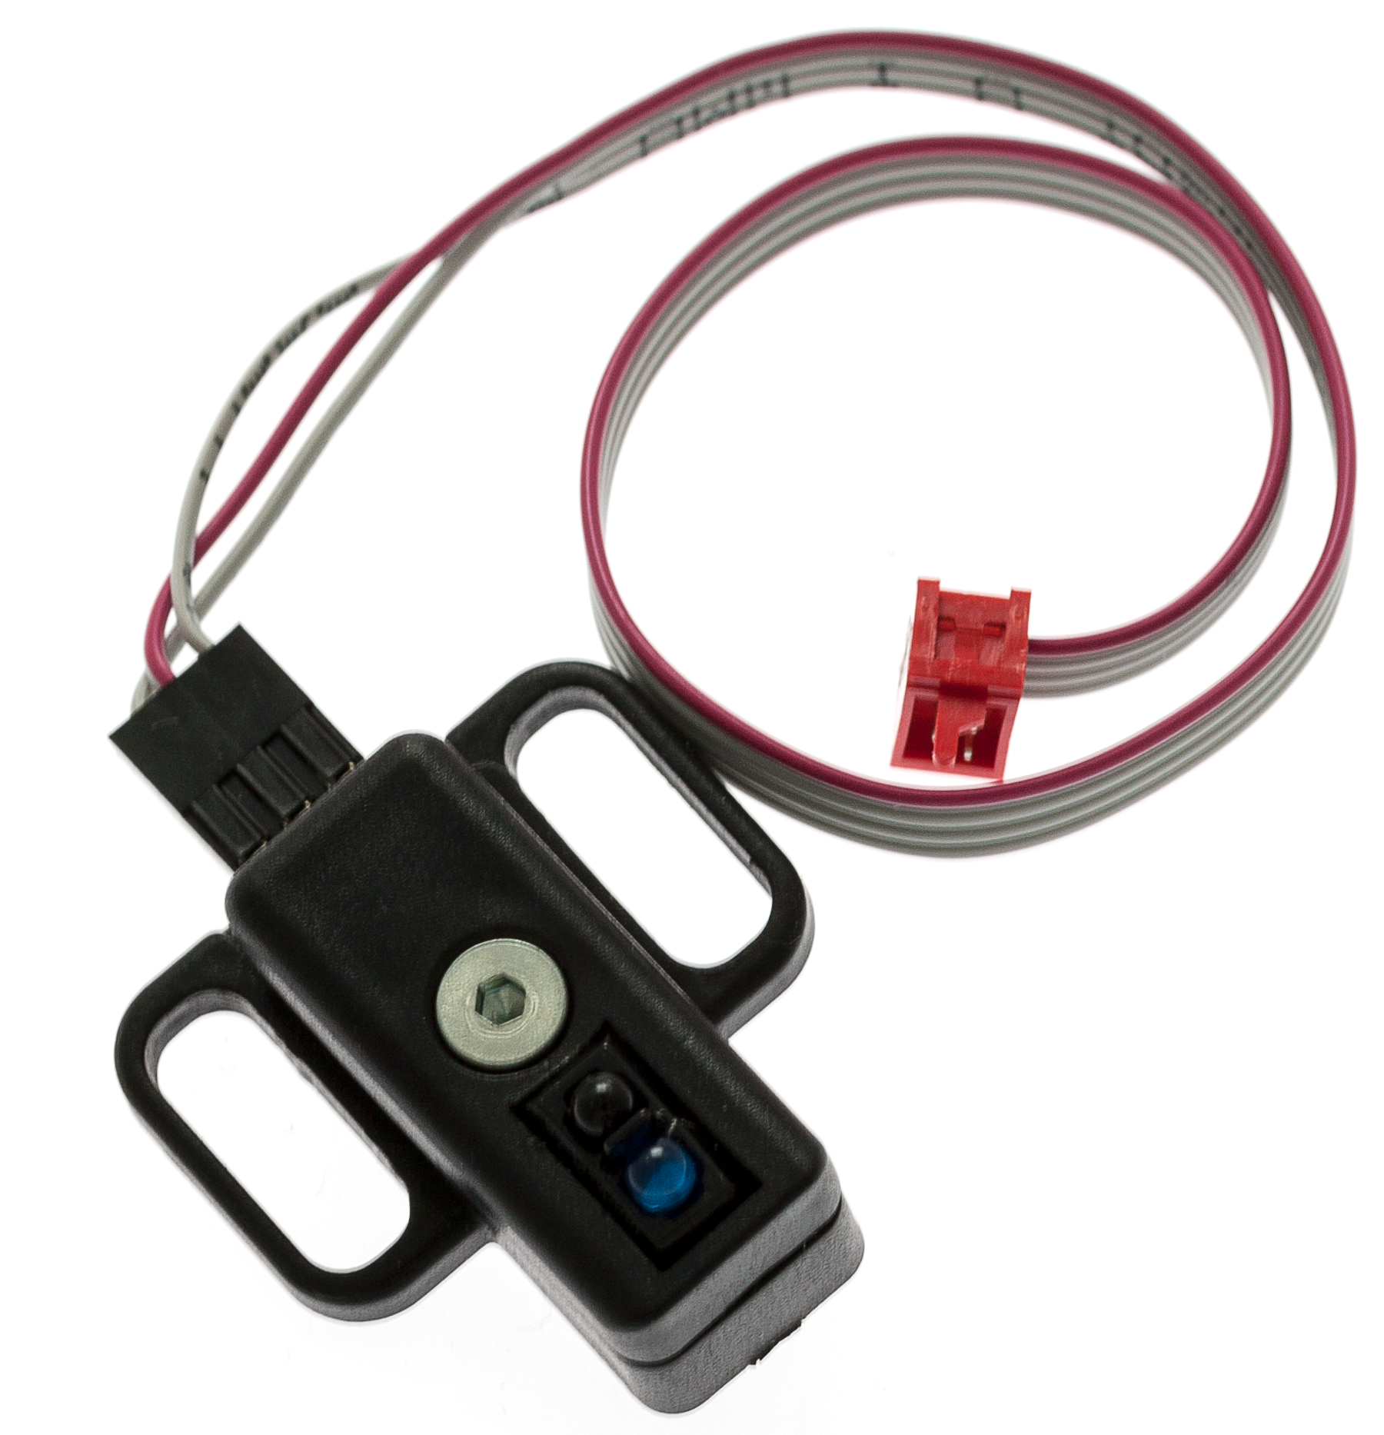
Цикл. Задача
Задача 2.1.10. «Настроение робота» Робот двигается прямо через черные и белые поля. Непрерывно выводить на экран веселый смайлик, если робот на черном поле, и грустный, если на белом. За границу считать значение 50 датчика света.
Начало
Датчик освещенности – аналоговый датчик для измерения освещенности.
Выдает значение от 0 до 100.
Моторы вперёд
нет
sensorA1>50
да
Нарисовать веселый смайл
Нарисовать грустный смайл
48

Slide 49
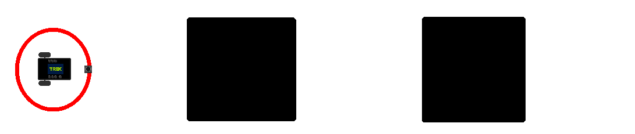
Цикл. Задача
Задача 2.1.10. «Настроение робота» Робот двигается прямо через черные и белые поля. Непрерывно выводить на экран веселый смайлик, если робот на черном поле, и грустный, если на белом. За границу считать значение 50 датчика света.
49

Slide 50
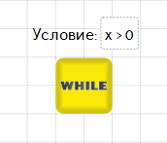
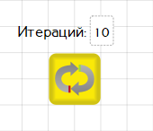
Цикл. Задача
Задача 2.1.10. «Настроение робота» Робот двигается прямо через черные и белые поля. Непрерывно выводить на экран веселый смайлик, если робот на черном поле, и грустный, если на белом. За границу считать значение 50 датчика света.
Для циклов с условиями в TRIK Studio используется блок
«Цикл с предусловием».
А с итерациями — блок «Цикл».
Бесконечные циклы реализуются путем соединения одного из блоков с каким-либо предыдущим.
50

Slide 51
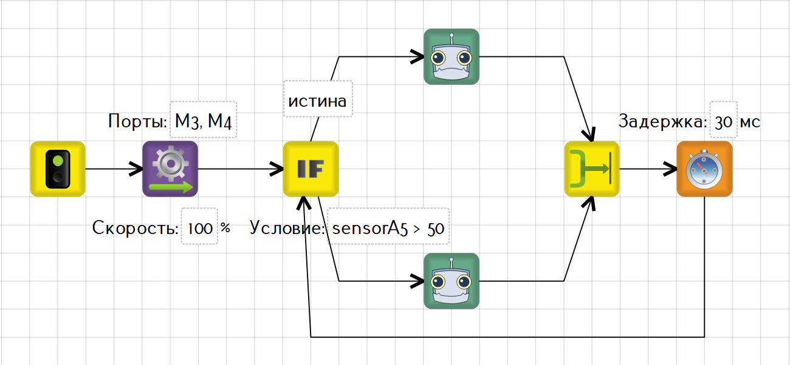
Цикл. Задача
Задача 2.1.10. «Настроение робота» Робот двигается прямо через черные и белые поля. Непрерывно выводить на экран веселый смайлик, если робот на черном поле, и грустный, если на белом. За границу считать значение 50 датчика света.
Псевдокод
Решение в TRIK Studio
brick.motor(M3).setPower(100)
brick.motor(M4).setPower(100)
while True:
if (brick.sensor(A5).read() > 50):
brick.smile()
else:
brick.sadSmile()
script.wait(30)
51

Slide 52
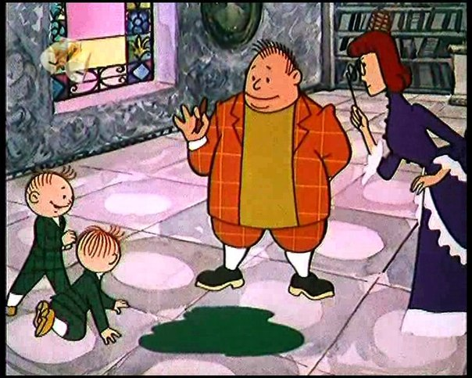

Цикл. Задача
Задача 2.1.11: «Кентервильское привидение».
Кентервильский робот: привидение рисует каждую ночь лужи красной краской. Убедившись, что лужа красная, он довольный скрывается из виду. Когда красная краска заканчивается, он рисует лужи зеленым и расстроенный отключается.
Научите робота определять цвет лужи и выключаться, если лужа зеленая. В первый раз робот всегда в приподнятом настроении.
52

Slide 53

Цикл. Задача
Задача 2.1.11: «Кентервильское привидение»
Пояснение.
Выводить на экран:
Веселый смайлик, если робот видит красную лужу или пустой пол
Грустный смайлик (в течение 3 секунд) в противном случае (зеленая лужа). И закончить выполнение программы.
Считывать новое значение с датчика каждую секунду. Использовать блок «Цикл с предусловием»
53

Slide 54
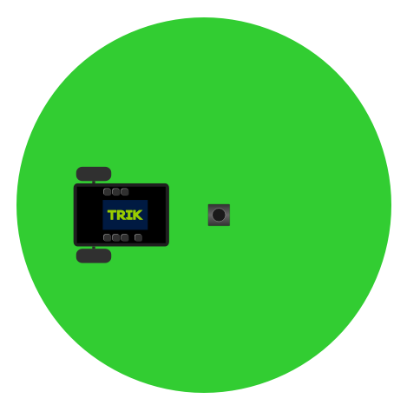
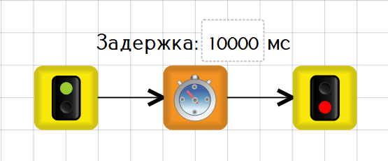
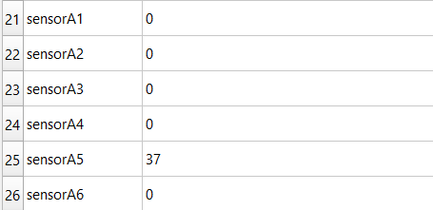
Цикл. Задача
Задача 2.1.11: «Кентервильское привидение»
Как узнать значения цветов?
Подключить нужный датчик, запустить программу и посмотреть, что выдает датчик в 2D на панели Переменные.
Красный – 78,
пустой пол – 0,
Зелёный – 37.
54

Slide 55
Цикл. Задача
Задача 2.1.11: «Кентервильское привидение»
В виртуальном мире показания всегда точные и одинаковые на одном цвете. При составлении алгоритма нужно учитывать, что потом он будет запущен на реальном устройстве. и там показания при наведении на поверхность могут отличаться при разных запусках. В этом случае лучше сразу проверку делать в диапазоне. Например:
Красный – больше 75,
пустой пол – меньше 5,
Зелёный – больше 35 и меньше 39.
Решите задачу до конца, используя циклы.
55

Slide 56
Цикл. Задача
Задача на реальном роботе: Определение цветов
Закрепите на роботе датчик освещенности таким образом, чтобы он был на фиксированном расстоянии от поверхности (8-20 мм). Выберите 2 поверхности с разной освещенностью (цвета отражают по-разному). Например, цвет парты и цвет листа тетради.
Решите задачу.
Когда робот находится в руках (датчик освещенности ничего не отражает) или стоит на белом листе на экран непрерывно выводится весёлый смайлик. Когда робота ставим на парту на экран выводится грустный смайлик на 3 секунды и работа программы завершается.
56

Slide 57

Цикл. Задача
Задача 2.1.12 (самостоятельно) «Разгон и торможение»
Напишите программу: плавный разгон робота от 0 до 100 в течение 2 секунд, а затем плавное торможение от 100 до 0 в течение 3 секунд. Используйте блок «Цикл»
57

Slide 58

Цикл. Задача
Задача 2.1.12 (самостоятельно) «Разгон и торможение»
Напишите программу: плавный разгон робота от 0 до 100 в течение 2 секунд, а затем плавное торможение от 100 до 0 в течение 3 секунд. Используйте блок «Цикл»
58

Slide 59

Switch
Представляет собой структуру, построенную по принципу меню, и содержит все возможные варианты условий и инструкции, которые следует выполнить в каждом конкретном случае.
В TRIK Studio реализуется с помощью одноименного блока:
Блок проверяет выражение. От блока отводятся связи, на которых указываются возможные значения этого выражения (например, переменной). Одна связь обязательно должна быть пустая (“default”) - по ней алгоритм будет двигаться, если не выполнено ни одно из условий.
59

Slide 60

Switch
Данный пример демонстрирует случайный выбор одного из четырех состояний робота: «Я готов к роботе», «Улыбаюсь», «Грущу», «Отдыхаю…»
60

Slide 61

Switch
Задача 2.1.8. Выводить в цикле с задержкой минимум в 100 мс на экран робота в 2D модели коды кнопок контроллера ТРИК, по нажатию на них.
В TRIK Studio имеется блок «Получить код кнопки», который записывает код нажатой кнопки в переменную. Все коды кнопок представлены в кодировке ASCII.
Зная коды кнопок, с помощью switch можно написать своё меню.
61

Slide 62
Switch
Задача 2.1.9. (самостоятельно)
Выполнять в цикле действия по нажатию клавиш:
«вверх» (103) — крутить моторами вперед
«вниз» (108) — крутить моторами назад
«влево» (105) — поворачивать влево
«вправо» (106) — поворачивать вправо
«ввод» (28) — улыбаться и говорить «Привет»
«Esc» (1) — выход из программы
62

Slide 63
Switch
Задача 2.1.10. (самостоятельно)
Реализуйте меню из 3х элементов: смайл, сказать, выход.
Текущий элемент обведен прямоугольником. С помощью стрелок на контроллер реализовать переход между элементами меню. Выбор реализовать с помощью нажатия на галочку:
Вывести смайл на 3 секунды, вернуться в меню
Сказать «Привет», вернуться в меню
3авершить выполнение программы
смайл
сказать
выход
63

Slide 64
64

